Slide 1
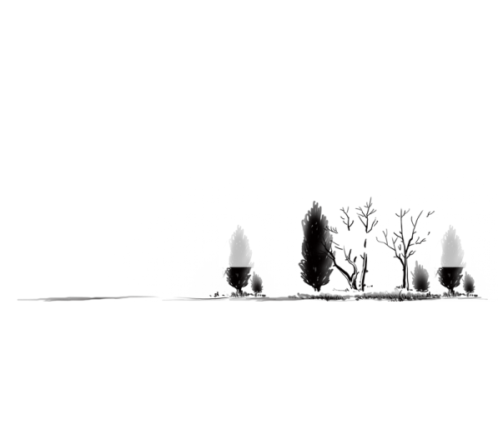
古风
映水色不别，向月光还度。倾在荷叶中，有时看是露。时间的演变，承载着记忆的画卷，如冰冻的水晶。

Slide 2
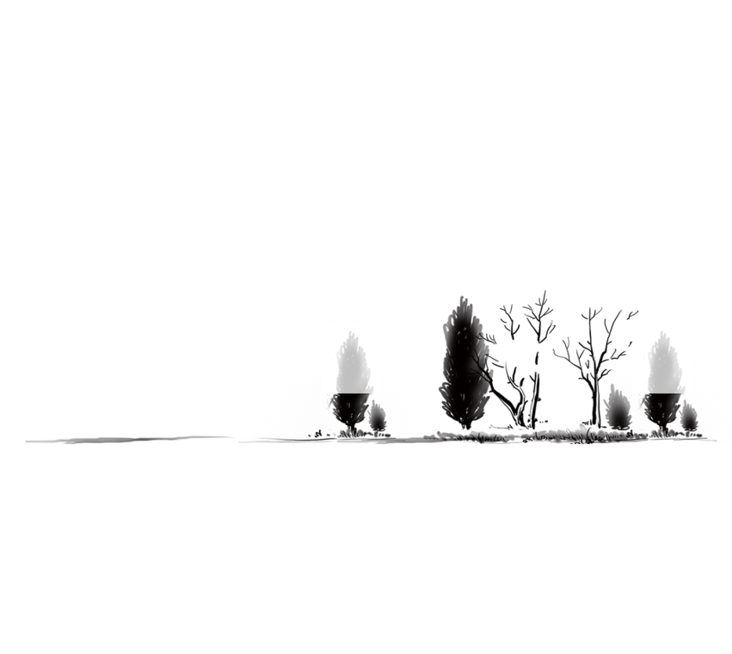
故人西辞黄鹤楼，
烟花三月下扬州。 孤帆远影碧空尽，
唯见长江天际流。

Slide 3
净
映水色不别，向月光还度。倾在荷叶中，有时看是露。时间的演变，承载着记忆的画卷，如冰冻的水晶。
静
映水色不别，向月光还度。倾在荷叶中，有时看是露。时间的演变，承载着记忆的画卷，如冰冻的水晶。
境
芝兰生於深林,不以无人而不芳；君子修道立德,不谓困厄而改节.为之者人也,生死者命也.是以晋重耳之有霸心,生於曹、卫；越王勾践之有霸心,生於会稽.故居下而无忧者,则思不远；处身而常逸者,则志不广.庸知其终始乎?
映水色不别，向月光还度。倾在荷叶中，有时看是露。时间的演变，承载着记忆的画卷，如冰冻的水晶。

Slide 4
灵一和尚
《与元居士青山潭饮茶》
野泉烟火白云间，
坐饮香茶爱此山。
岩下维舟不忍去，
青溪流水暮潺潺。
流
孤帆远影碧空尽

Slide 5
境
界
映水色不别，向月光还度。倾在荷叶中，有时看是露。时间的演变，承载着记忆的画卷，如冰冻的水晶。
映水色不别，向月光还度。倾在荷叶中，有时看是露。时间的演变，承载着记忆的画卷，如冰冻的水晶。
灵一和尚
《与元居士青山潭饮茶》
野泉烟火白云间，
坐饮香茶爱此山。
岩下维舟不忍去，
青溪流水暮潺潺。

Slide 6
映水色不别，向月光还度。倾在荷叶中，
有时看是露。时间的演变，
承载着记忆的画卷，如冰冻的水晶。
灵一和尚
《与元居士青山潭饮茶》
野泉烟火白云间，
坐饮香茶爱此山。
岩下维舟不忍去，
青溪流水暮潺潺。

Slide 7
一叶菩提
一花一世界
心如止水 / 了无杂念
一念一心痛，一情一生殇。一花一世界，一树一菩提。一诗一盏茶，一坐一生静。

Slide 8
映水色不别，向月光还度。倾在荷叶中，有时看是露。时间的演变，承载着记忆的画卷，如冰冻的水晶。
灵一和尚
《与元居士青山潭饮茶》
野泉烟火白云间，坐饮香茶爱此山。
岩下维舟不忍去，青溪流水暮潺潺。

Slide 9
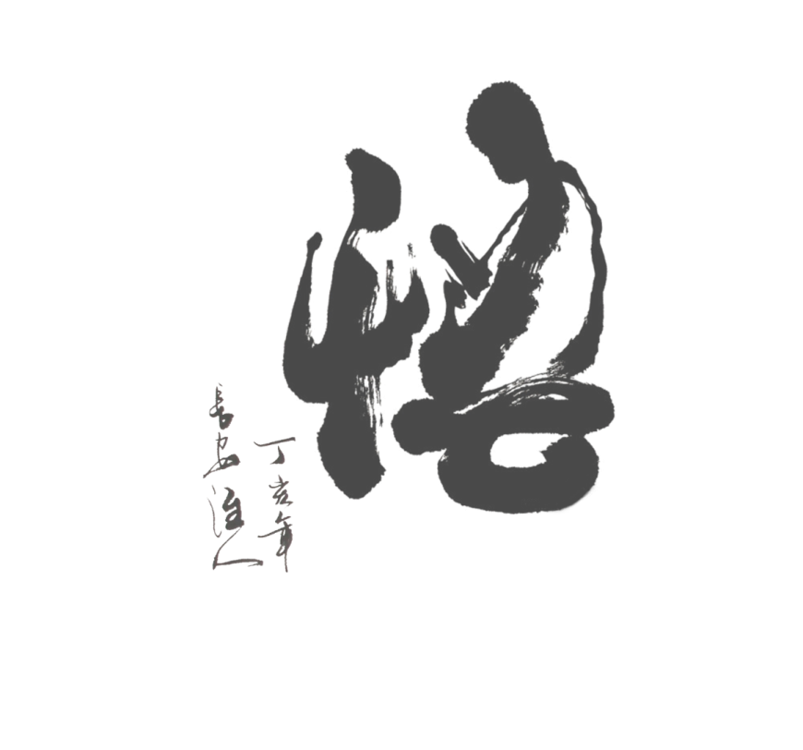
请输入你的内容
请输入你的内容
请输入你的内容

Slide 10
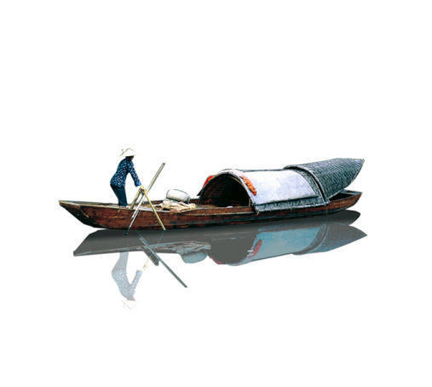
静
请输入你的内容
以
修
身

Slide 11
境
请输入你的内容
映水色不别，向月光还度。倾在荷叶中，有时看是露。时间的演变，承载着记忆的画卷，如冰冻的水晶。

Slide 12
故人西辞黄鹤楼，烟花三月下扬州。 孤帆远影碧空尽，唯见长江天际流。
静 逸
孤 帆 远 影 碧 空 尽 唯 见 长 江 天 际 流
请输入你的内容

Slide 13
气 度
映水色不别，向月光还度。倾在荷叶中，有时看是露。时间的演变，承载着记忆的画卷，如冰冻的水晶。
故人西辞黄鹤楼，烟花三月下扬州。 孤帆远影碧空尽，唯见长江天际流。
宁/静/平/和/境/界/致/远

Slide 14
佛性禅心
有一种生活，值得等待，有一种生活，来自花园国度；
澄净透明的空气里，阳光穿过浓密的树叶，洒照在飘满花香的千亩土地上。
赤足走在花园中，耳旁隐隐传来鸟儿的呢喃……
时时充盈活力、自由、亲善与和谐，来自花园国度的原味生活，
总是如此轻易的让你爱上，就算是等待，也是一种美丽……
【 】

Slide 15
佛性禅心
佛
映水色不别，向月光还度。倾在荷叶中，有时看是露。时间的演变，承载着记忆的画卷，如冰冻的水晶。
有一种生活，值得等待，有一种生活，来自花园国度；
澄净透明的空气里，阳光穿过浓密的树叶，洒照在飘满花香的千亩土地上。
赤足走在花园中，耳旁隐隐传来鸟儿的呢喃……
时时充盈活力、自由、亲善与和谐，来自花园国度的原味生活，
总是如此轻易的让你爱上，就算是等待，也是一种美丽……
【 】

Slide 16
芝兰生於深林,不以无人而不芳；君子修道立德,不谓困厄而改节.为之者人也,生死者命也.是以晋重耳之有霸心,生於曹、卫；越王勾践之有霸心,生於会稽.故居下而无忧者,则思不远；处身而常逸者,则志不广.庸知其终始乎?
芝兰生於深林,不以无人而不芳；君子修道立德,不谓困厄而改节.为之者人也,生死者命也.是以晋重耳之有霸心,生於曹、卫；越王勾践之有霸心,生於会稽.故居下而无忧者,则思不远；处身而常逸者,则志不广.庸知其终始乎?
芝兰生於深林,不以无人而不芳；君子修道立德,不谓困厄而改节.为之者人也,生死者命也.是以晋重耳之有霸心,生於曹、卫；越王勾践之有霸心,生於会稽.故居下而无忧者,则思不远；处身而常逸者,则志不广.庸知其终始乎?

Slide 17
映水色不别，向月光还度。倾在荷叶中，有时看是露。时间的演变，承载着记忆的画卷，如冰冻的水晶。
映水色不别，向月光还度。倾在荷叶中，有时看是露。时间的演变，承载着记忆的画卷，如冰冻的水晶。
映水色不别，向月光还度。倾在荷叶中，有时看是露。时间的演变，承载着记忆的画卷，如冰冻的水晶。
流
请输入你的内容
孤帆远影碧空尽

Slide 18
故人西辞黄鹤楼，烟花三月下扬州。 孤帆远影碧空尽，唯见长江天际流。
灵一和尚
《与元居士青山潭饮茶》
野泉烟火白云间，
坐饮香茶爱此山。
岩下维舟不忍去，
青溪流水暮潺潺。

Slide 19
《江雪》
柳宗元
千山鸟飞绝，
万径人踪灭。
孤舟蓑笠翁，
独钓寒江雪。

Slide 20
流
禅
悟
道
映水色不别，向月光还度。倾在荷叶中，有时看是露。时间的演变，承载着记忆的画卷，如冰冻的水晶。
映水色不别，向月光还度。倾在荷叶中，有时看是露。时间的演变，承载着记忆的画卷，如冰冻的水晶。
映水色不别，向月光还度。倾在荷叶中，有时看是露。时间的演变，承载着记忆的画卷，如冰冻的水晶。

Slide 21
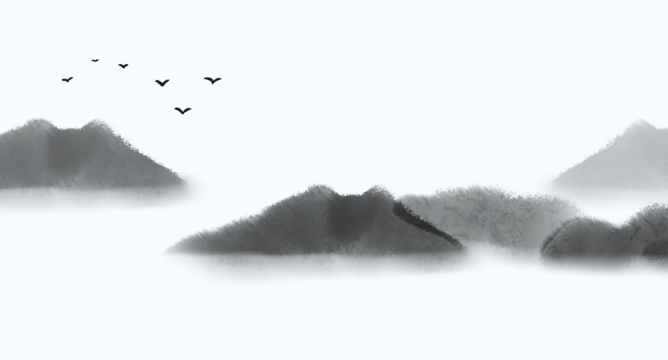
禅
映水色不别，向月光还度。倾在荷叶中，有时看是露。时间的演变，承载着记忆的画卷，如冰冻的水晶。
映水色不别，向月光还度。倾在荷叶中，有时看是露。时间的演变，承载着记忆的画卷，如冰冻的水晶。

Slide 22
佛性禅心
有一种生活，值得等待，有一种生活，来自花园国度；
澄净透明的空气里，阳光穿过浓密的树叶，洒照在飘满花香的千亩土地上。
赤足走在花园中，耳旁隐隐传来鸟儿的呢喃……
时时充盈活力、自由、亲善与和谐，来自花园国度的原味生活，
总是如此轻易的让你爱上，就算是等待，也是一种美丽……
【 】

Slide 23
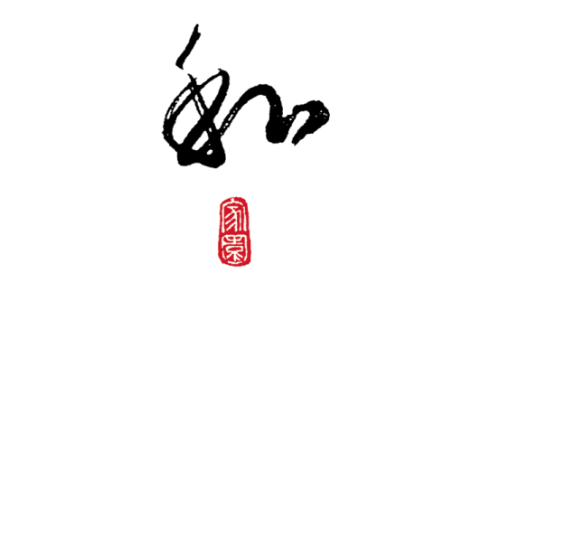
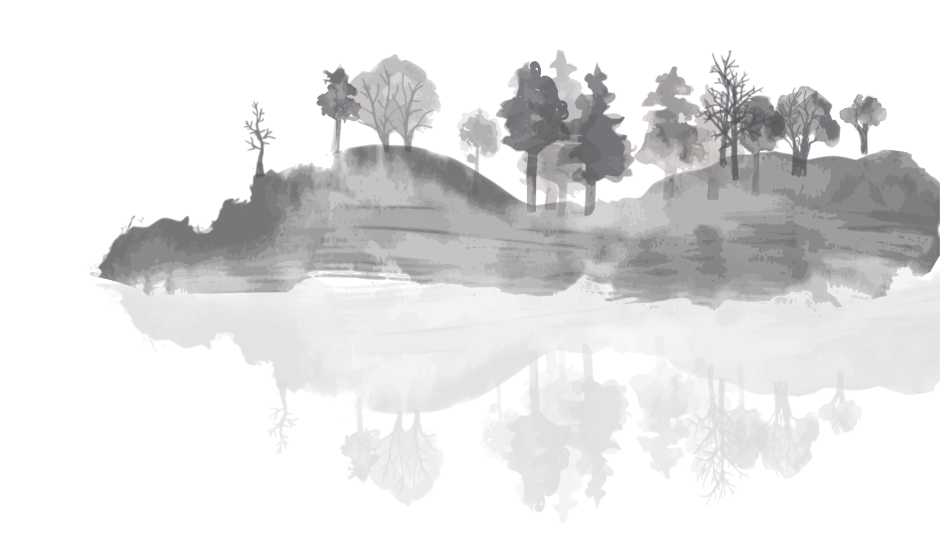
接天莲叶无穷碧
映日荷花别样红

